Slide 1
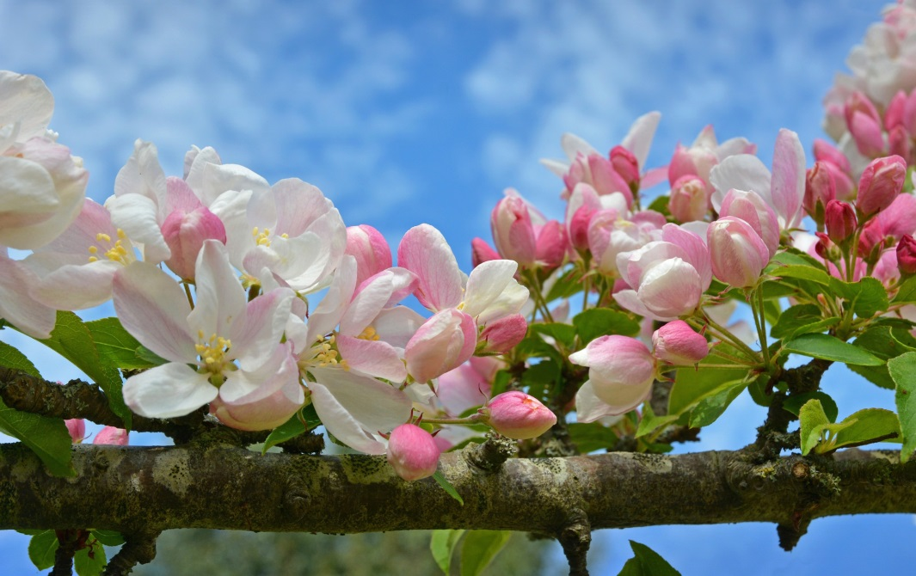
Ветка яблони

Slide 2
Цветение яблони – незабываемое весеннее зрелище. Оно наступает в разных регионах в свой срок, но всегда является признаком приближения лета и тепла. В нашем крае яблоня цветет в конце мая, но мы не будем дожидаться, пока она расцветет, и нарисуем цветущую ветку яблони к празднику 1 мая.

Slide 3
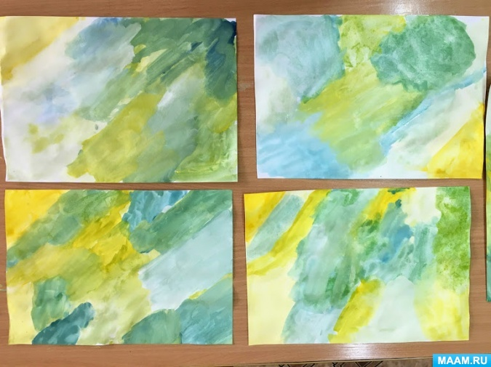
Сначала затонируйте альбомный лист гуашью.

Slide 4
Рисуем кистью ветку коричневой гуашью, немного отступив слева или от угла. Кисточку держим вертикально плашмя с нажимом, где – то на середине ветки поворачиваем кисть боком, чтобы кончик ветки был тоньше. Две первые ветки рисуем этой же кистью, остальные ветки и все ветки «детки» рисуем тоненькой кистью.

Slide 5
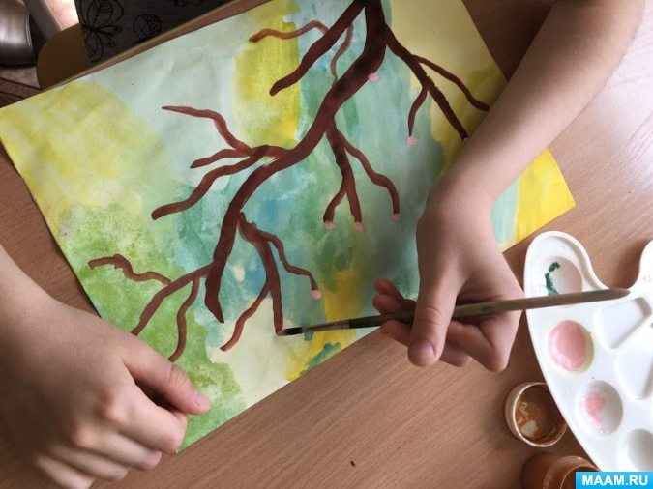
Рисуем розовым цветом серединки.

Slide 6
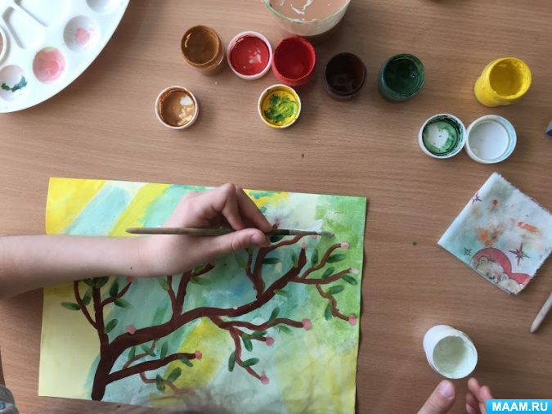
Светло – зеленым цветом листочки, т. к. первая весенняя зелень как правило очень нежная, способом примакивания.
Белым цветом способом примакивания рисуем лепестки яблони.

Slide 7
Поздравляем с наступающим 1 мая, с праздником весны и труда!
Желаем Вам успеха, везения и дружеской поддержки окружающих в любом начинании.

